Slide 1
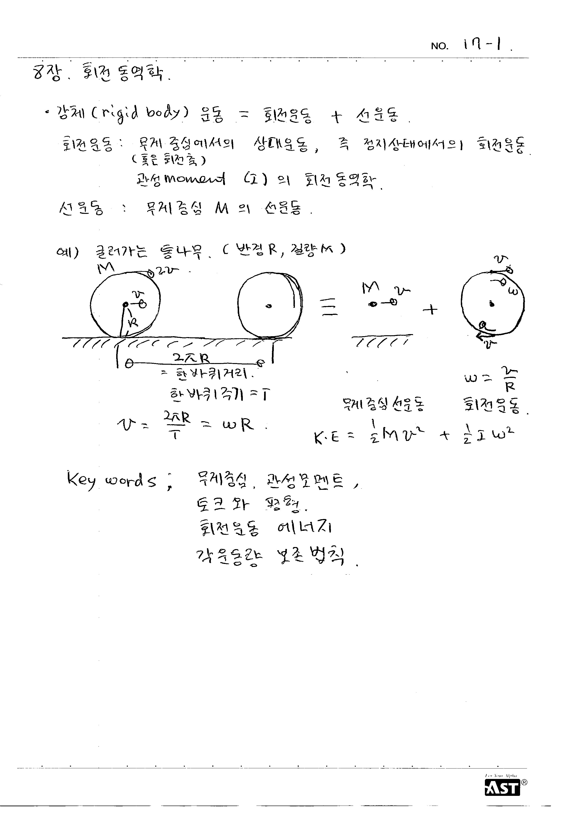

Slide 2
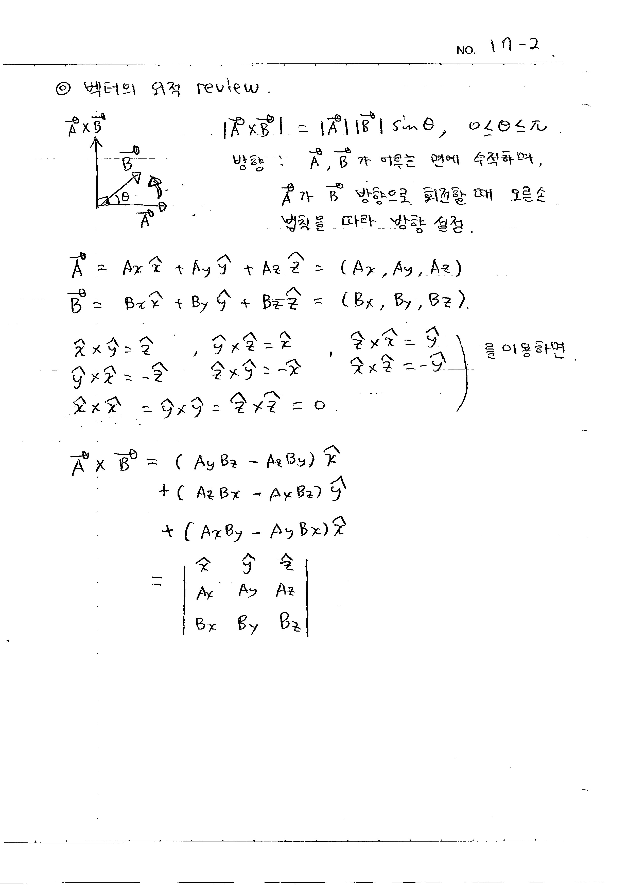

Slide 3
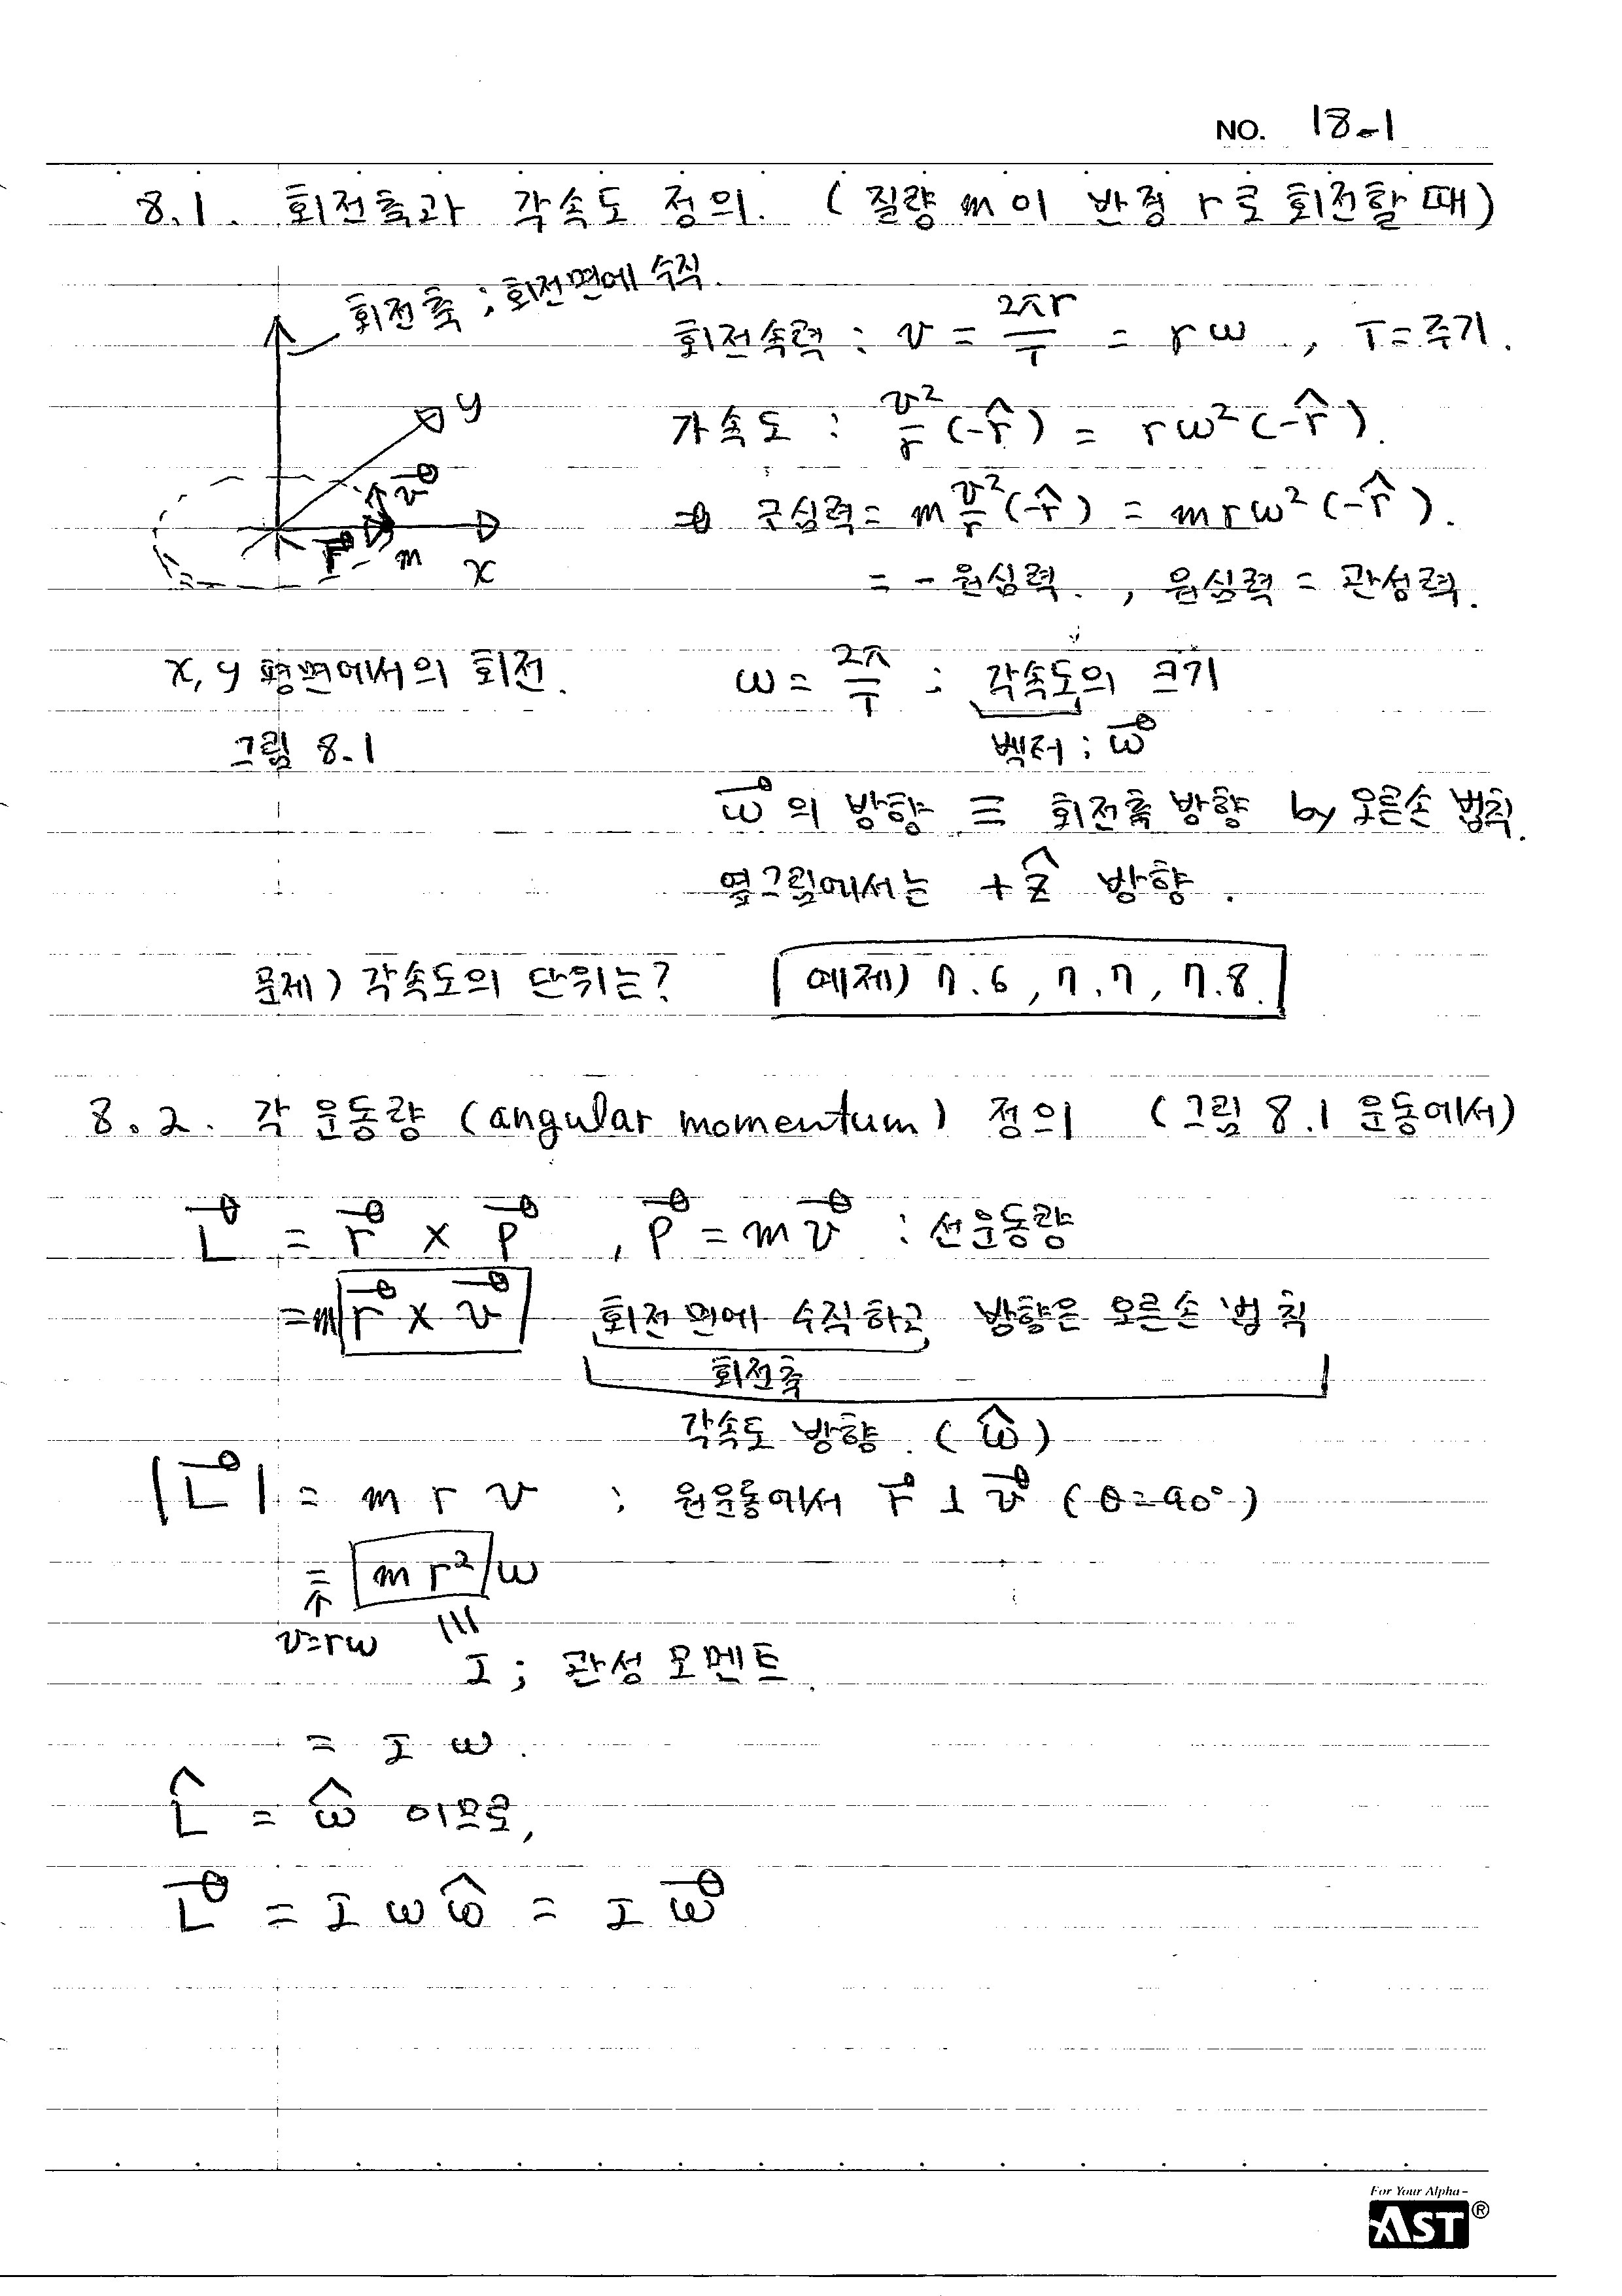

Slide 4
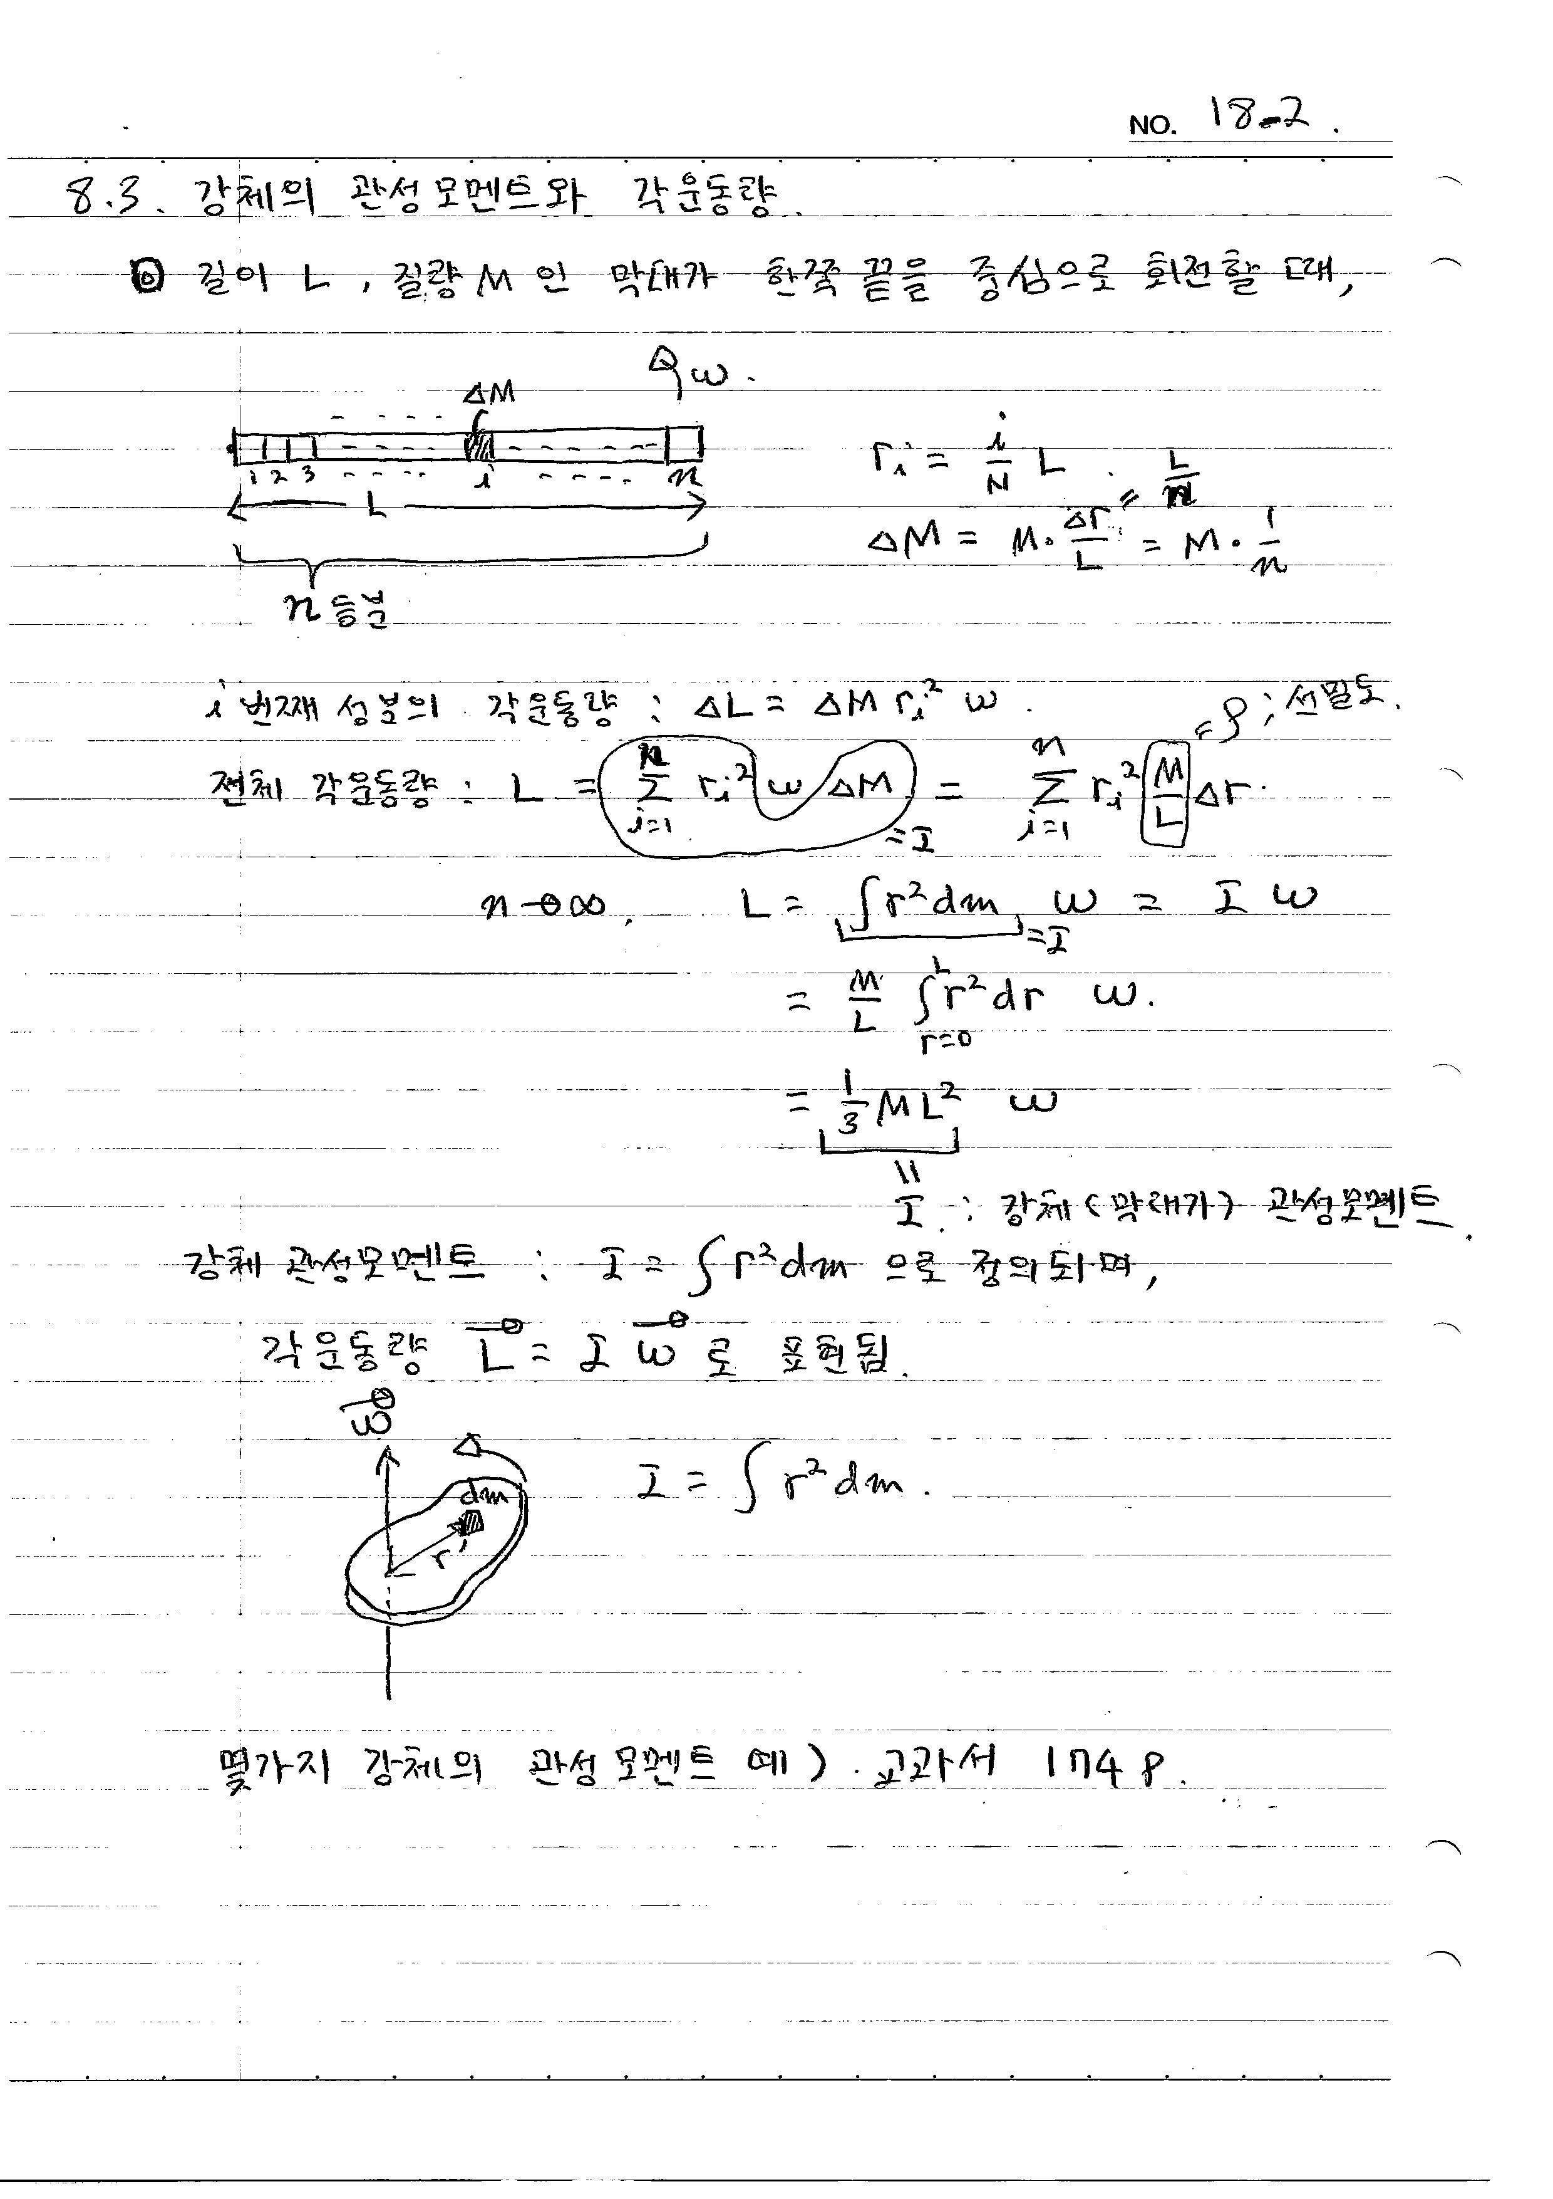

Slide 5
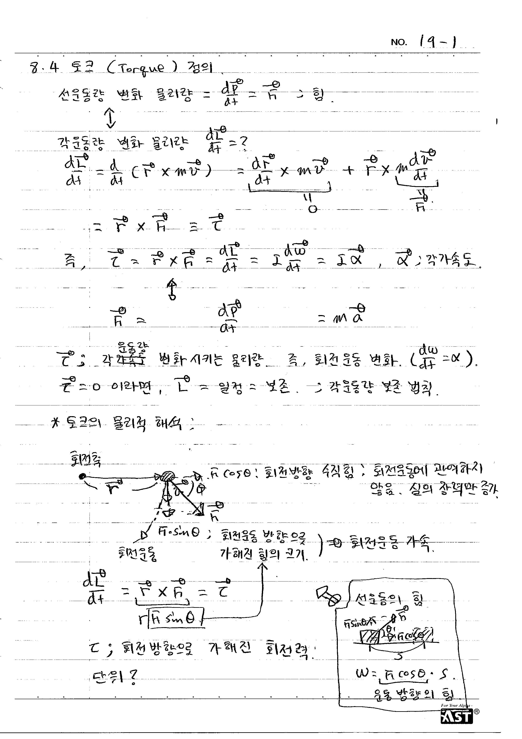

Slide 6
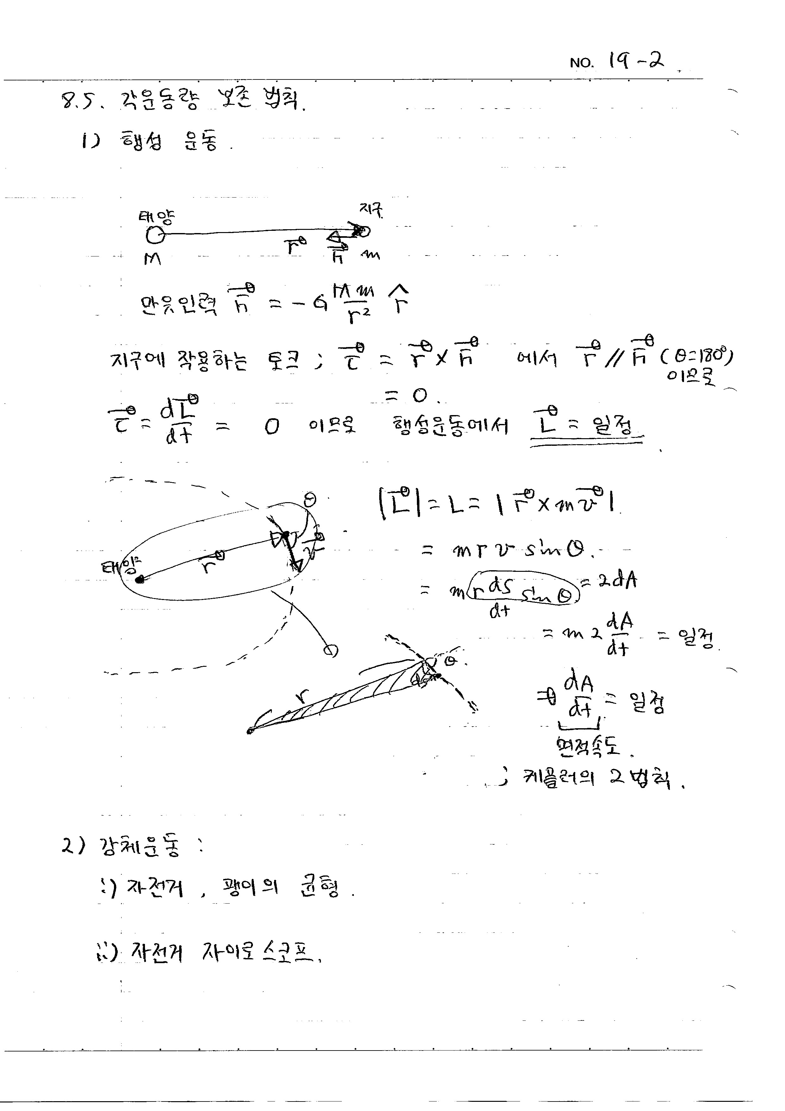

Slide 10
-

Slide 12
9 교시 숙제
문제1-1) 질량 m인 물체가 지구 중심으로부터 거리 r에 있을 때의 중력을 함수로 표현하면, F = -k r이 된다. 이를 증명하시오.
문제1-2) 지구 중심을 관통하도록 조그만 관을 뚫고, 지구 표면에서 물체를 떨어뜨리면, 물체는 왕복운동을 한다. 질량 m= 1Kg, 중력상수 G = 6.7*10⁻¹¹ m³/Kg/s², 지구 질량 = 6*10²⁴ Kg, 물체질량 = 1Kg, 지구 반경 = 6400Km일 때, 문제 1-1에서의 k값을 계산하고, 왕복운동의 주기 T를 계산하시오.
m
r
R
문제2) 교과서문제 7.5, 7.8, 7.13
문제3) 교과서문제 8-7, 8-15, 8-20, 8-24

Slide 13
10 교시 숙제
교과서 문제 : 8-7, 8-15, 8-20, 8-24

